Slide 1
Проект в младшей группе «Ладушки» «Моя семья – моя гордость»
Воспитатели: Байкалова С.А
Сергеева В.В

Slide 2
Самое главное в жизни любого ребенка – его семья.
Данный проект – прекрасный повод поразмышлять о роли семьи в жизни каждого человека, о семейных традициях и их развитии в современных условиях. Работа над проектом имеет большое значение для формирования личности ребенка, укрепления и развития детско-родительских отношений.

Slide 3
Ребёнок должен осознавать себя членом семьи. Именно семья является хранителем традиций, обеспечивает преемственность поколений, сохраняет и развивает лучшие качества людей.
Ознакомление детей с понятием «семья невозможна без поддержки самой семьи». Родители должны дать понятие ребёнку, что он часть семьи, что это очень важно. Мы взрослые должны помочь детям понять значимость семьи, воспитывать у детей любовь и уважение к членам семьи, прививать к детям чувство привязанности к семье и дому.

Slide 4
Вид проекта: групповой, творческий.
Продолжительность проекта:
краткосрочный – неделя
(с 8-12 ноября)
Участники проекта: воспитатели
группы, дети, родители

Slide 5
Цель проекта: формирование у детей первоначальных представлений о семье. Воспитание чувства привязанности и любви к своим родителям, родственникам.
Задачи проекта:
Формирование у детей представлений о семье.
Учить называть членов своей семьи: мама, папа, брат, сестра, бабушка, дедушка.
Формировать умение играть со сверстниками в сюжетно-ролевые игры «Моя семья».
Воспитывать у детей любовь и уважение к членам семьи, учить проявлять заботу о родных людях.
Способствовать активному вовлечению родителей в совместному деятельность с ребёнком в условиях семьи и детского сада.

Slide 6
Приёмы и методы реализации проекта.
Создание стенгазеты «Моя семья – моё богатство».
Рассматривание картин и иллюстраций.
Самостоятельная продуктивная деятельность детей.
Проблемные ситуации.
Беседы.
Оформление информации для родителей в родительском уголке (консультации).
Организованная творческая деятельность детей, родителей и педагогов ДОУ.
Ожидаемые результаты реализации проекта.

Slide 7
Содержание проекта.
I этап – подготовительный.
Беседы с детьми, для выявления знаний о свое семье.
Подбор наглядного материала к образовательной, игровой, театрализованной деятельности, беседам (атрибуты, игрушки, иллюстрации и т.д)
Подбор сказок, рассказов, стихотворений, потешек, загадок.
Составление плана реализации проекта, подбор методической литературы.
Подготовка консультаций и папки-передвижки для родителей «Роль семьи в воспитании ребёнка», «Как провести праздник в моей семье».

Slide 8
II этап – практический.
Опрос детей «Что я знаю о семье?» (рассматривание фотографий членов семьи, беседа о них).
Чтение художественной литературы: «Мама» - Д. Грабе, «Бабушкины руки» - Л. Квитко, «Я сама» - И. Муравейко, «Солнышко» - Е. Благинина.
Беседы: «Моя дружная семья», «Что такое семья», «Папа – мой лучший друг», «Как я помогаю дома», «О братишка и сестрёнках», «О бабушке и дедушке», «Моя любимая мамочка».

Slide 9
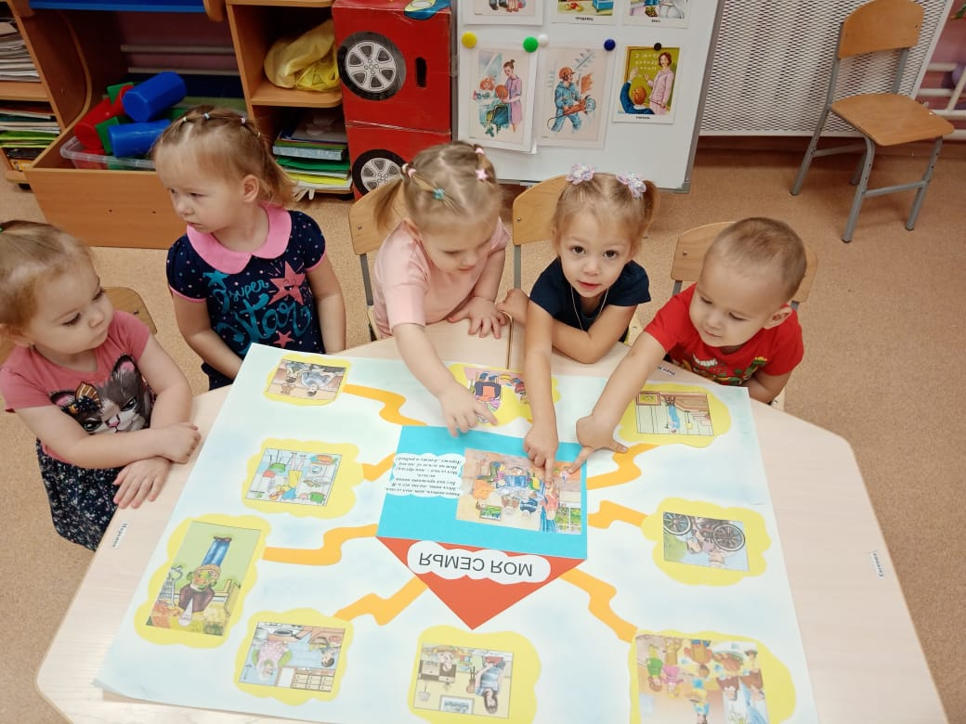
Игровая деятельность дидактические игры и упражнения.

Slide 10
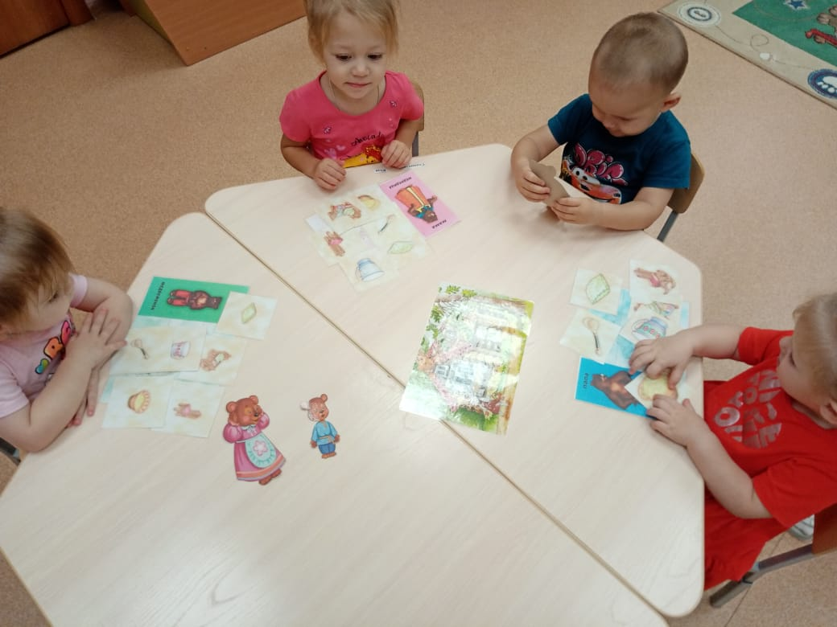
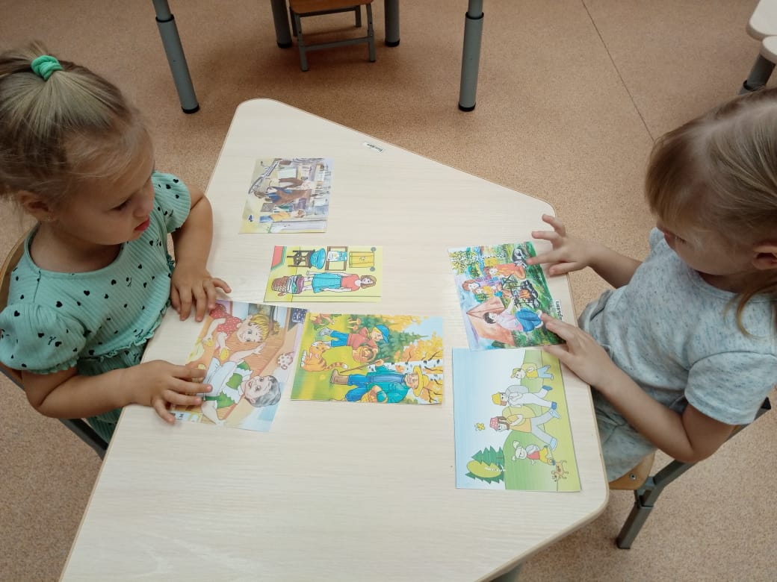

Slide 11
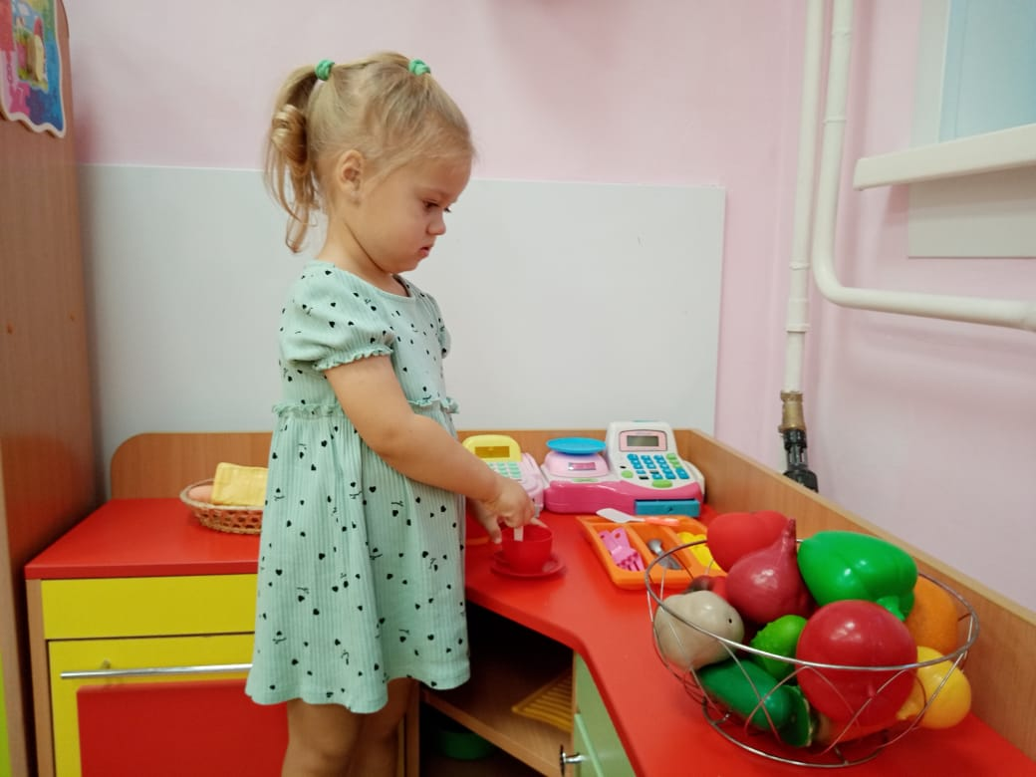
Сюжетно – ролевые игры.

Slide 12
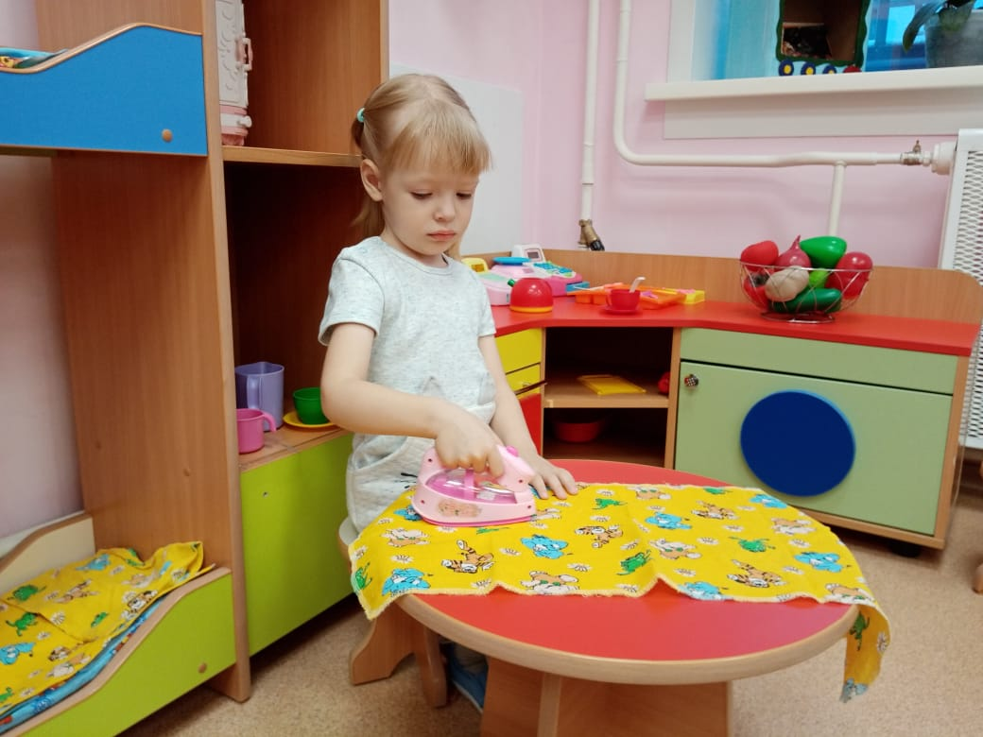
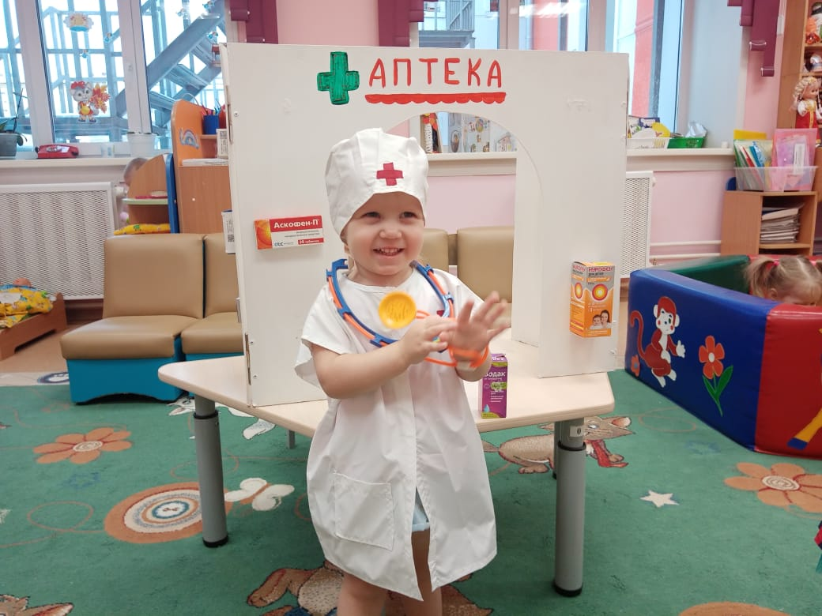

Slide 13
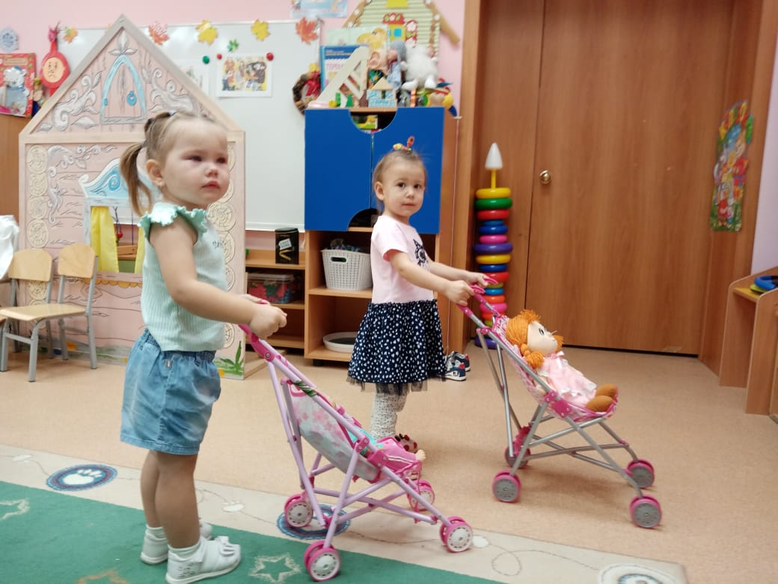
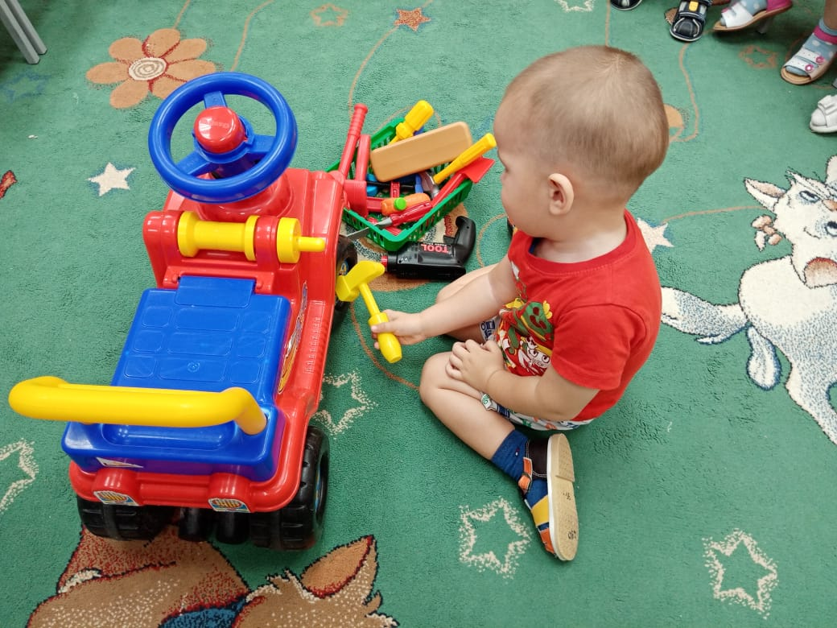

Slide 14
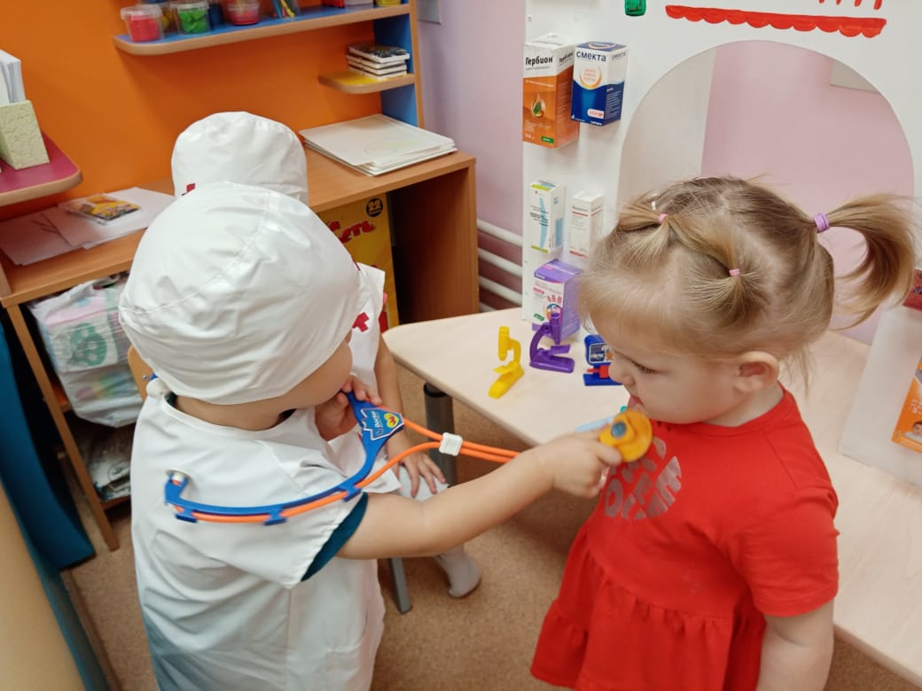
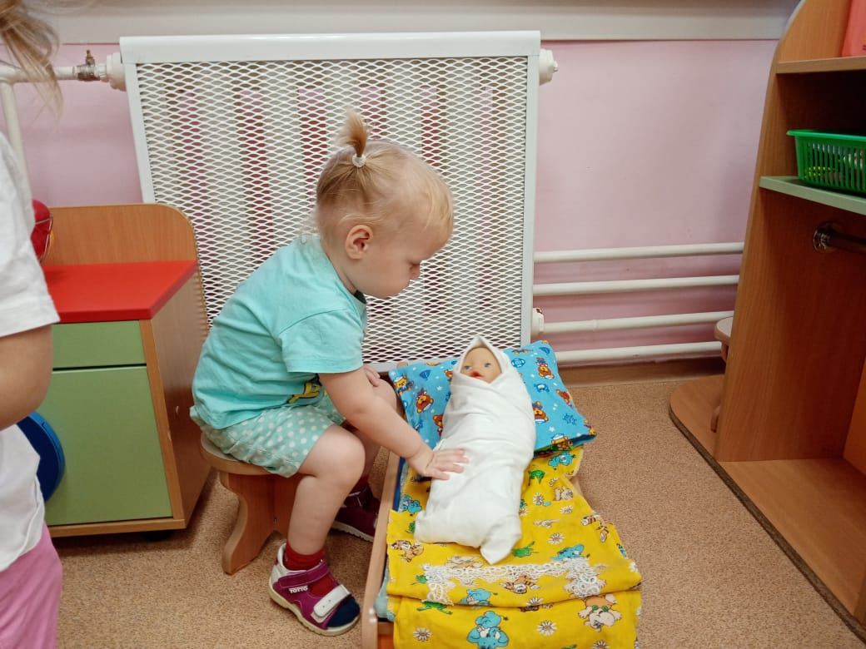

Slide 15
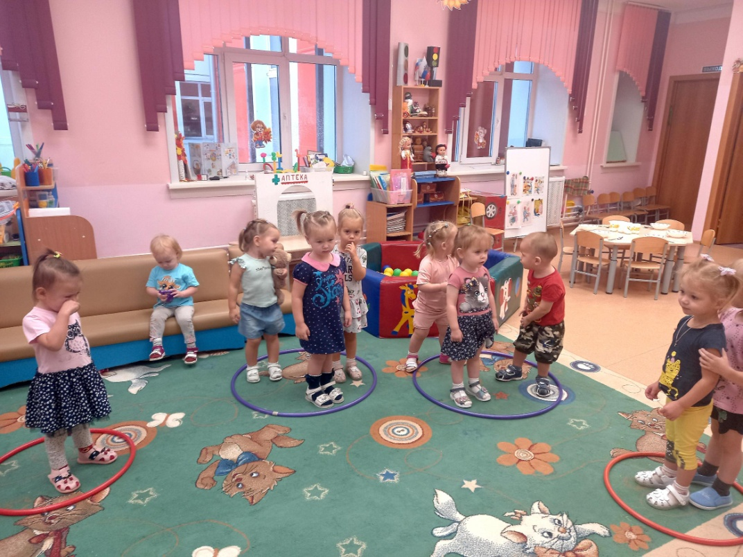
Подвижные игры.

Slide 16
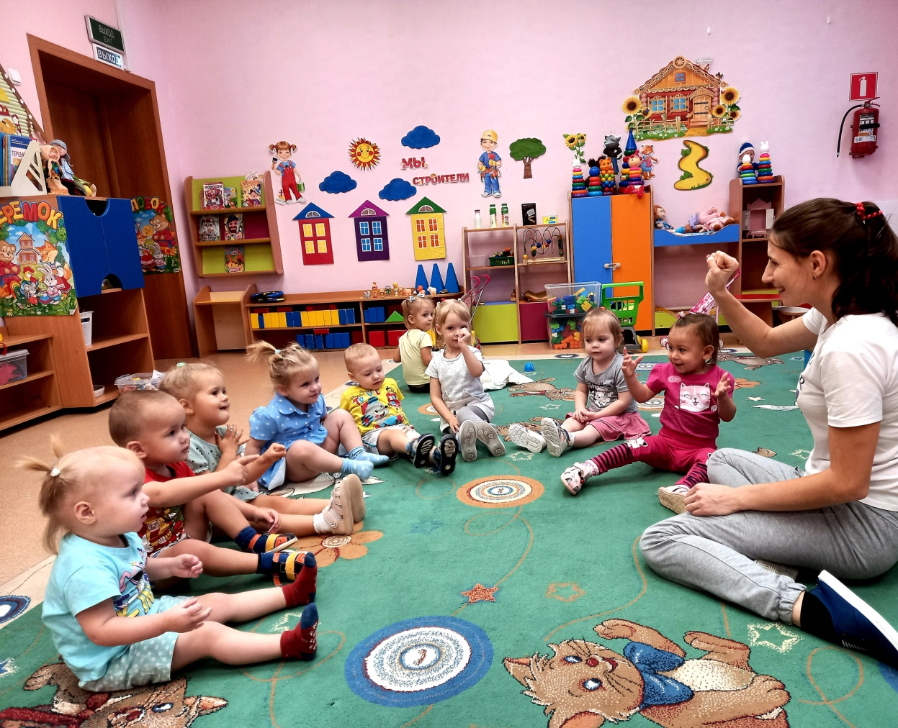
Пальчиковые игры.

Slide 17
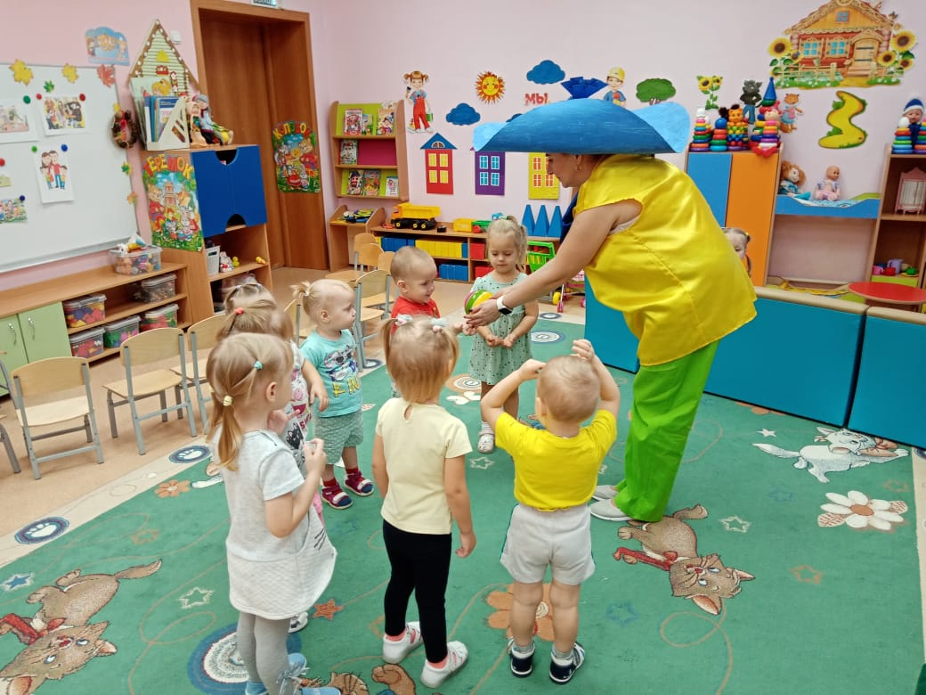
Игровая ситуация «Незнайка в гостях у малышей».

Slide 18
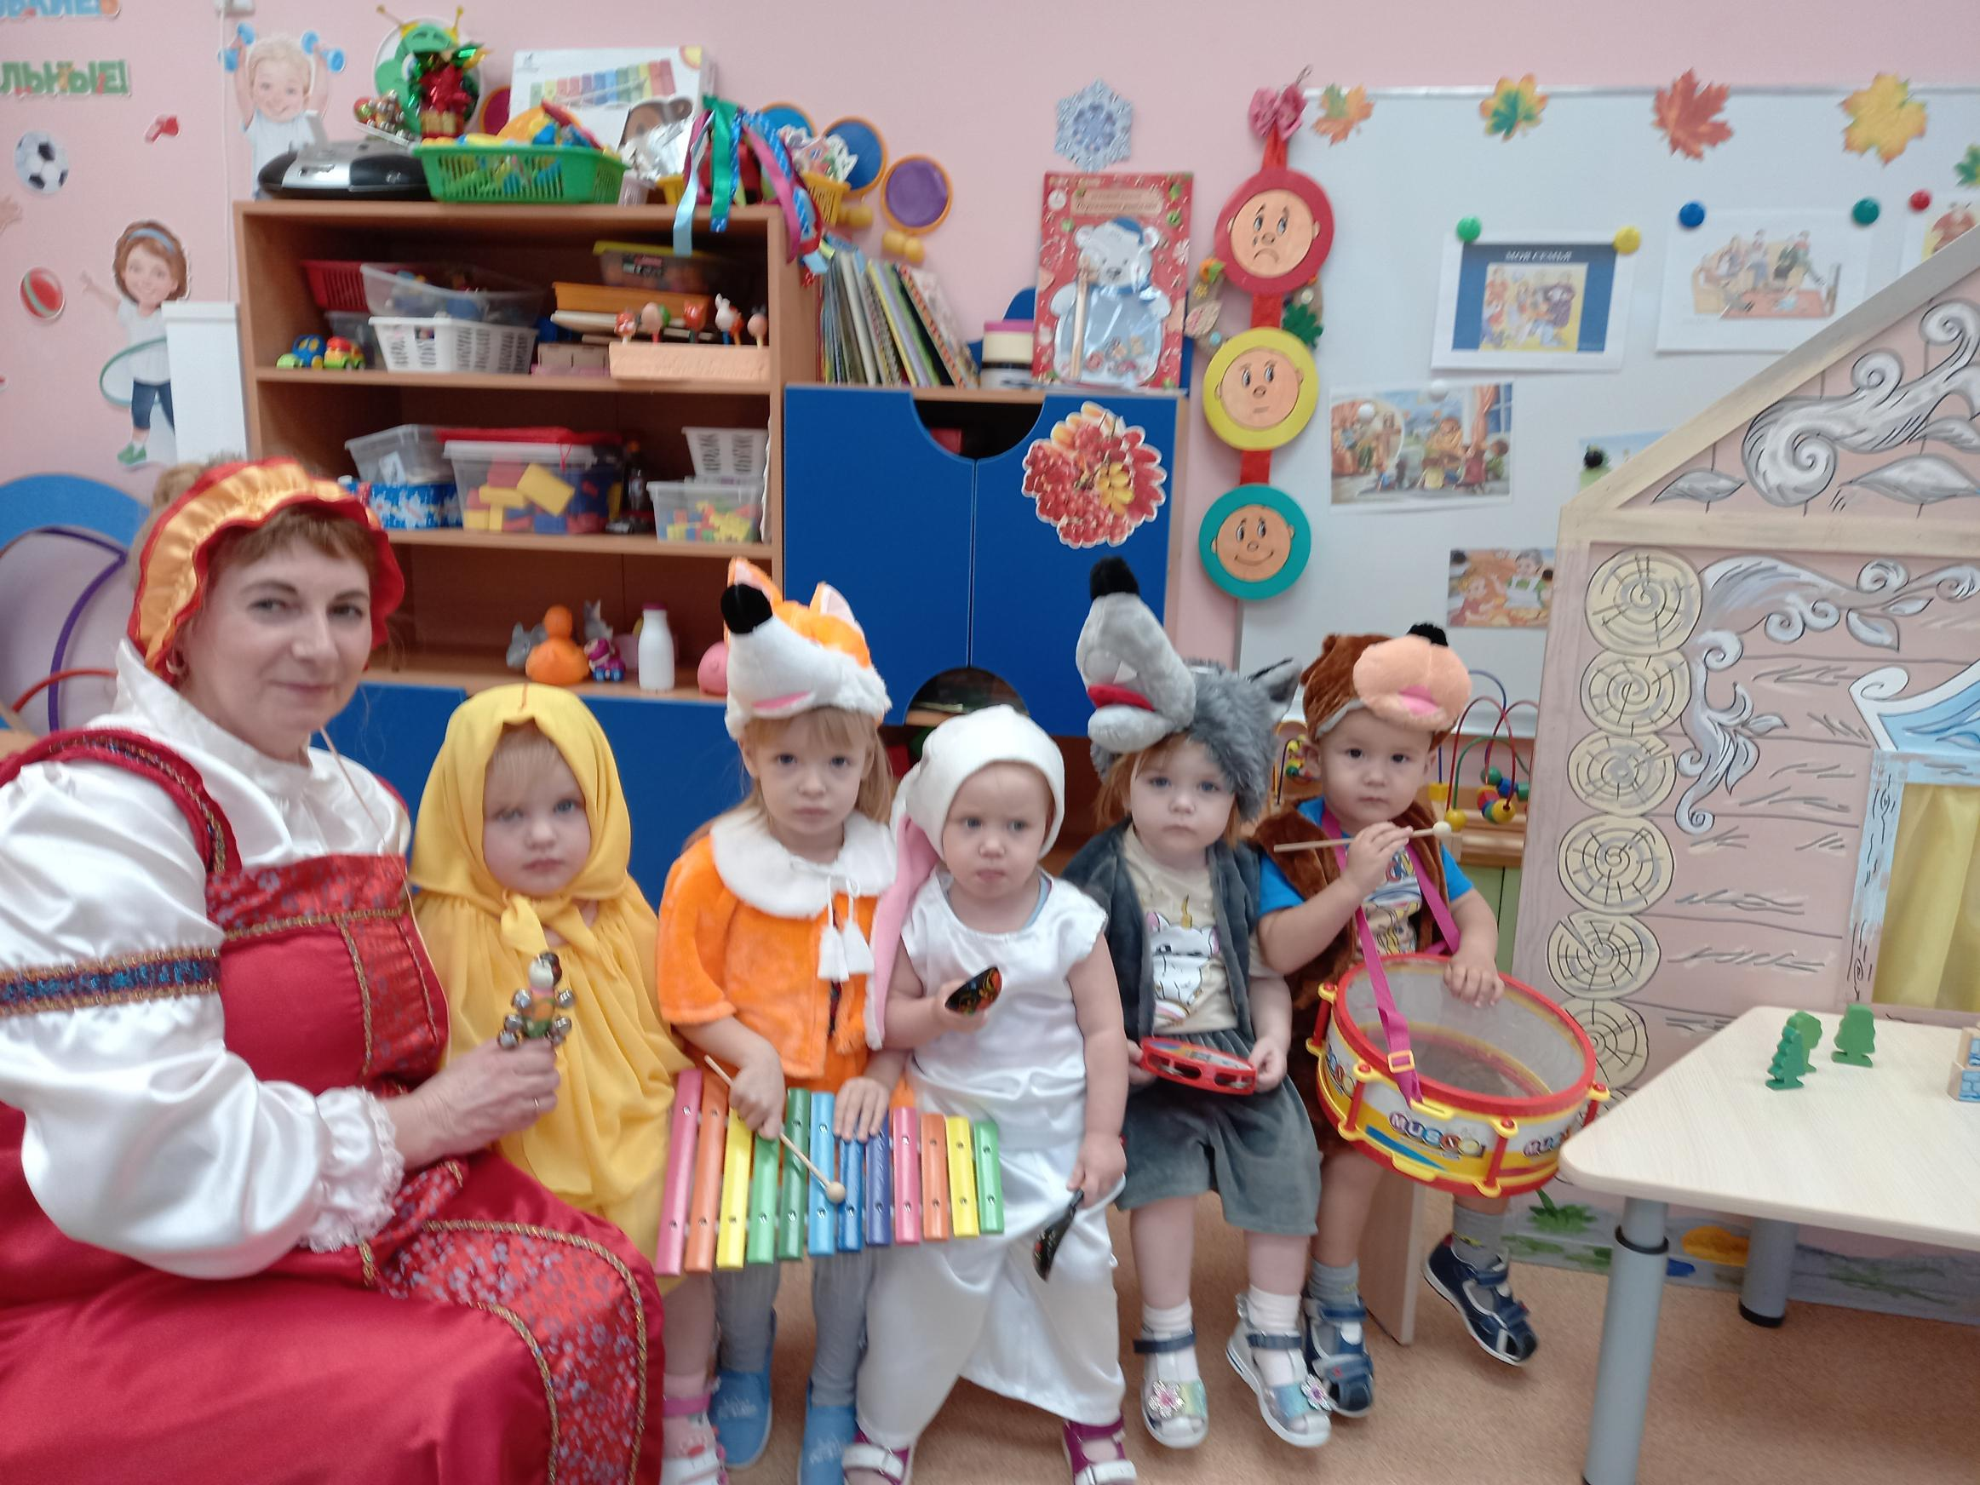
Музыкальная сказка «Колобок».

Slide 19
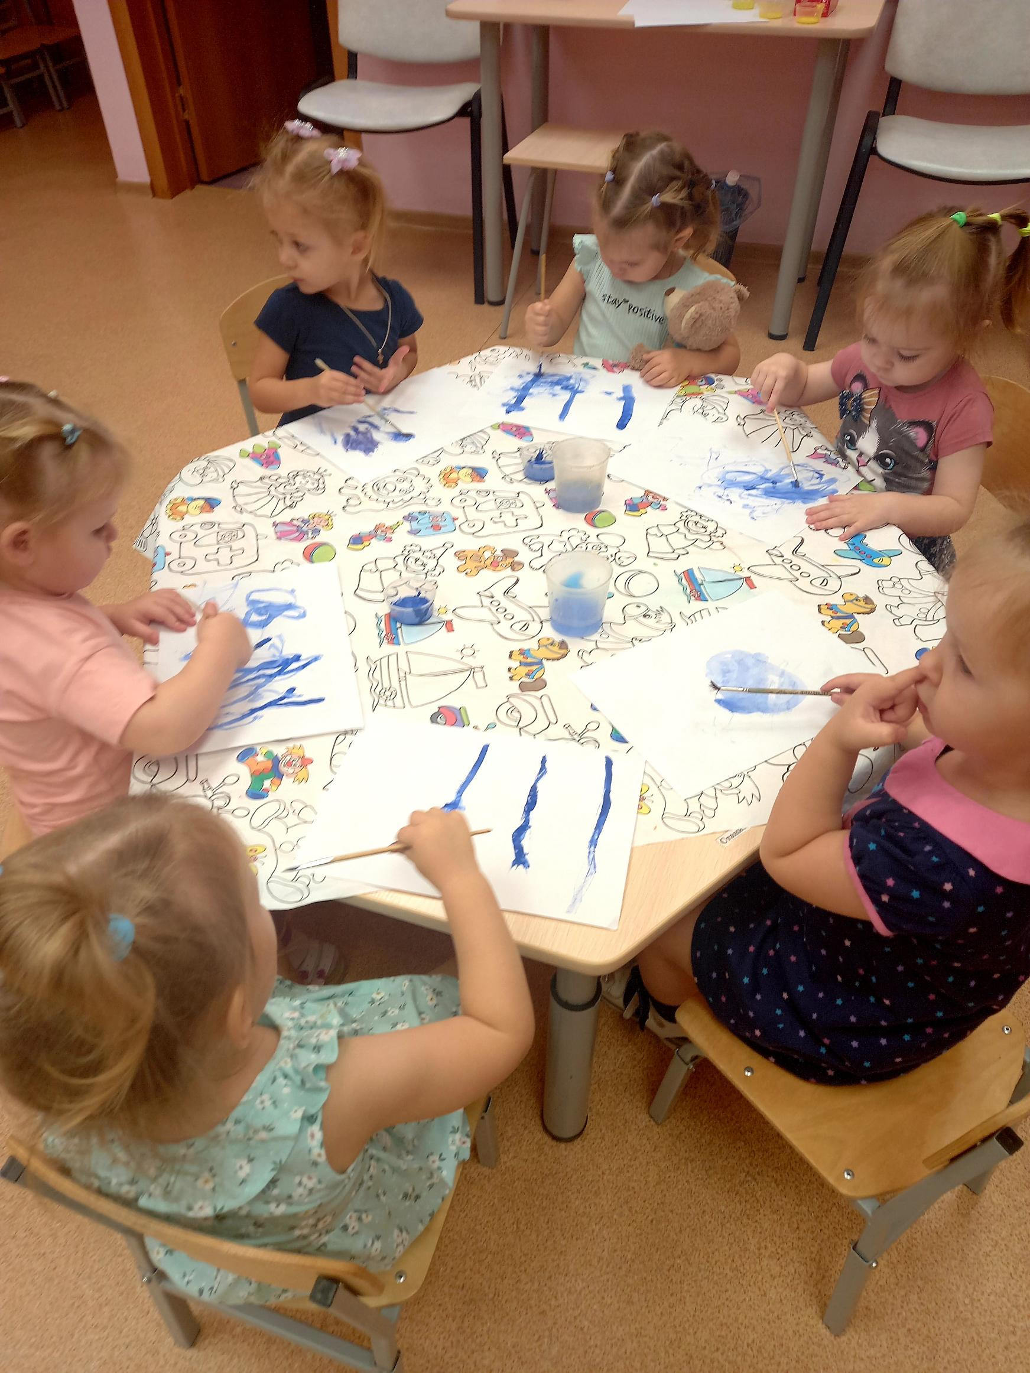
Рисование «Постираем платочки и полотенца бабушке».

Slide 20
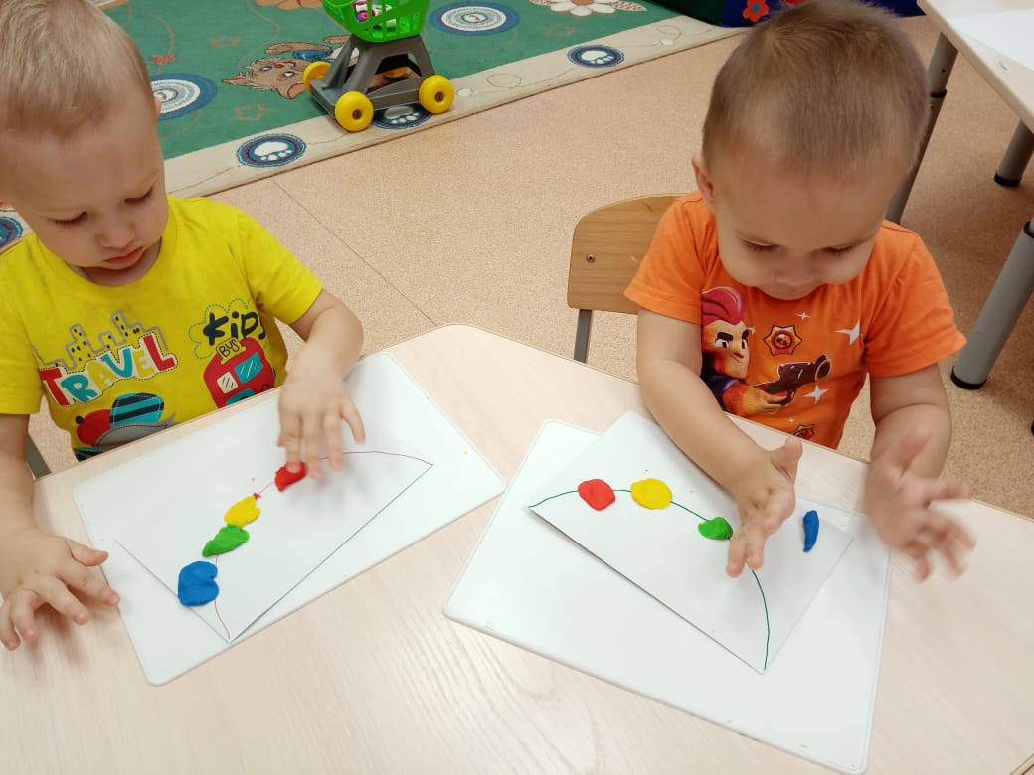
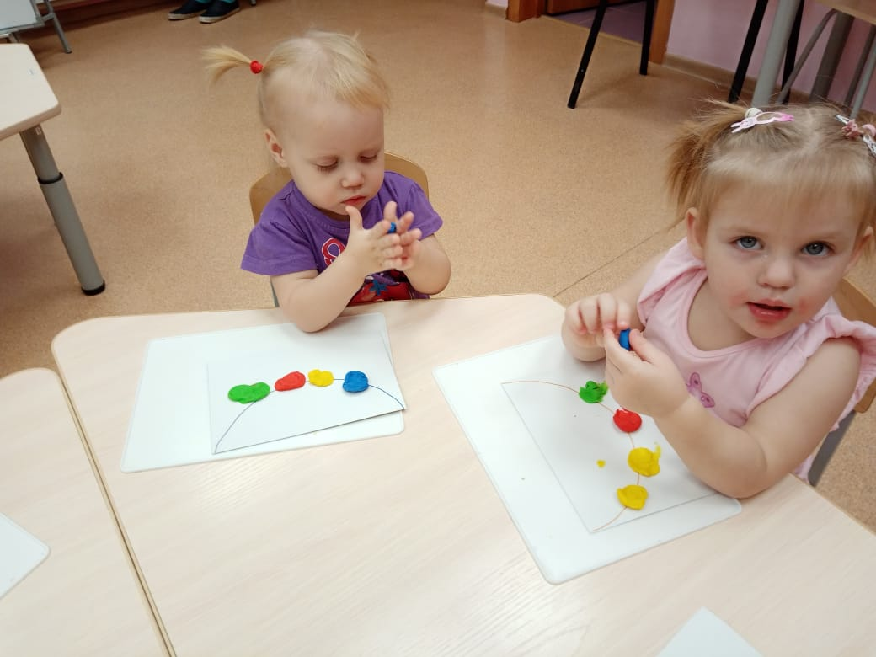
Лепка «Бусы для мамочки»

Slide 21
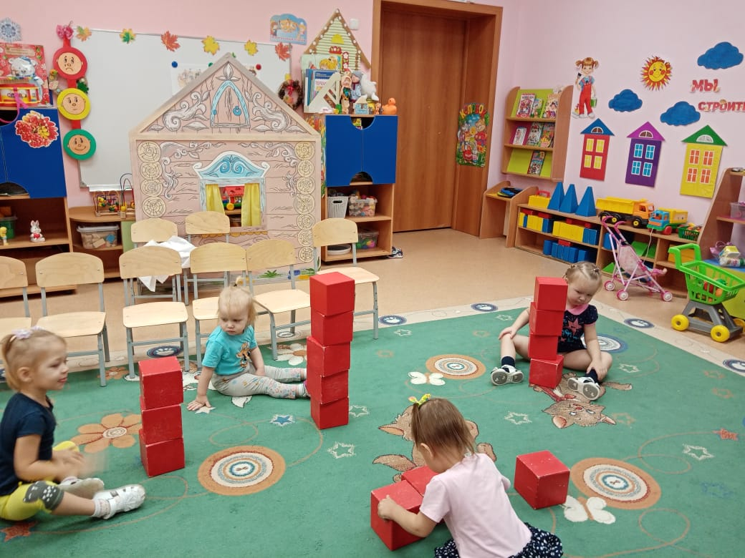
Конструирование «Любимые бабушка и дедушка».

Slide 22
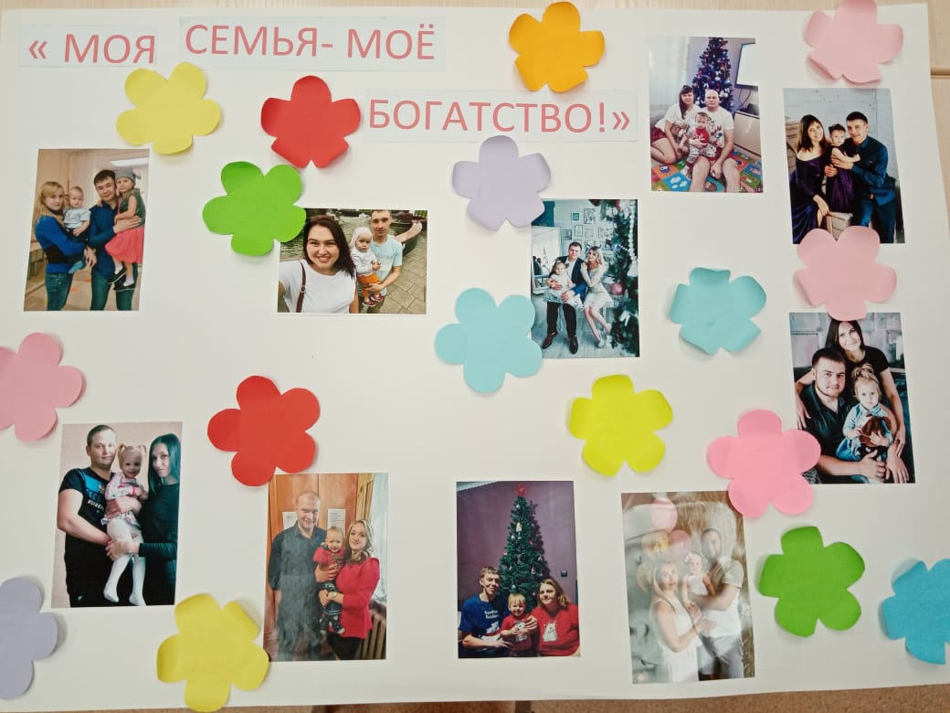
III этап заключительный.
Подведение итогов проекта.
Стенгазета «Моя семья – моё богатство».

Slide 23
Ожидаемые результаты:
Дети узнаю больше о своей семье, о членах семьи, традициях.
Научатся проявлять заботу и уважение ко всем членам семьи.
Сформируется умение организовывать сюжетно-ролевые игры на основе имеющихся знаний о семье.
Совместная деятельность с родителями будет способствовать укреплению детских – родительских отношений.

Slide 24
Семья – это труд, друг о друге забота, семья – это много домашней работы.
Семья – это важно!
Семья – это сложно!
Но счастливо жить одному не возможно!

